Slide 2
EĞİTİMİN AMACI
Bu eğitim modülünün amacı; katılımcıların açılan veya devam eden icra takipleri aşamasında dosya safahatına göre alınması gereken harç, vergi ve giderlerin kanun ve mevzuata uygun olarak tam ve noksansız bir şekilde tahsili konusunda bilgi beceri ve yetkinliklerini artırmak ile uygulama birliğini sağlamaktır.

Slide 3
İCRA MÜDÜRLÜKLERİNDE HARÇ DENİLİNCE AKLINIZA NE GELMEKTEDİR?

Slide 4
BİRİNCİ BÖLÜM
İCRA HARÇLARI

Slide 5
İCRA HUKUKUNDA HARÇ
VE YASAL MEVZUAT
* Devletin icra hukuku alanındaki faaliyetine karşılık olarak aldığı paraya icra harcı denir. 2004 sayılı İcra ve iflas kanununa göre icra ve iflas harçları kanun tarafından belirlenir. (HK.M.15) Bu kanun 492 sayılı Harçlar kanunudur. Harçlar kanunun 1 sayılı tarifesinin B bölümünde icra ve iflas hukukunda alınması gereken harçlar belirlenmiştir.

Slide 6
İCRA HARÇLARININ
TÜRLERİ NELERDİR?

Slide 7
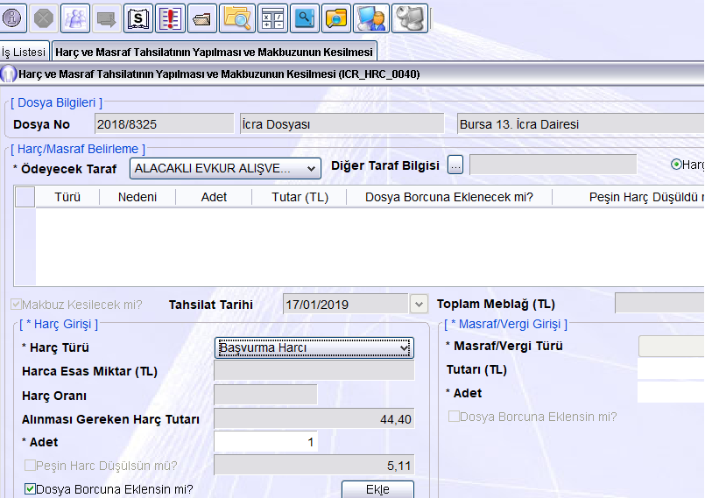
İCRA HARÇLARININ TÜRLERİ
1- Başvurma Harcı:
Takibin ilamlı ya da ilamsız olmasına bakılmaksızın takip talebinde bulunan alacaklıdan alınan ve maktu olan harçtır. (2023 yılı 269,85 TL)

Slide 8
İCRA HARÇLARININ TÜRLERİ
2- Peşin Harç:
İlamsız icrada takip talebinde bulunan alacaklıdan takip miktarının binde beşi oranında alınan harçtır.

Slide 9
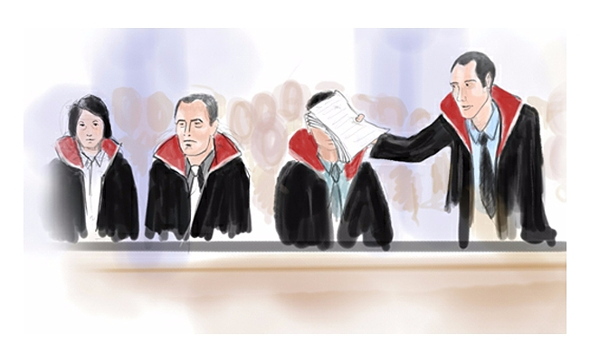
İCRA HARÇLARININ TÜRLERİ
3- Vekalet Suret Harcı:
Vekil ile takip edilen işlerde kendisine düzenlenen vekaletnamenin icra dosyasına bir suretinin sunulması halinde alınan maktu harçtır.(2023 Yılı 38,40 TL)

Slide 10
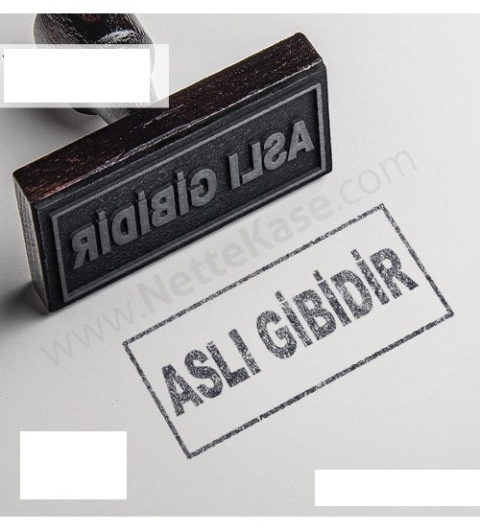
İCRA HARÇLARININ TÜRLERİ
4- Suret Harcı:
* Taraflarca talep edilen evrak asıllarının aslına uygun olarak düzenlenen suretlerinin ilgilisine ibrazı halinde alınan harçtır. (2023 Yılı 13,95 TL)

Slide 11
5- Yerine Getirme Harcı:
Değeri belli olmayan ilamlara ilişkin icra takiplerinde ilam gereğinin yerine getirilmesi için takip açılışında alınan harçtır. (2023 Yılı 269,85 TL) (örneğin men’i müdahale.. gibi)
İCRA HARÇLARININ TÜRLERİ

Slide 12
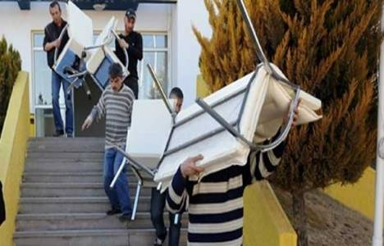
İCRA HARÇLARININ TÜRLERİ
6- Tahliye Harcı:
Gayrimenkulün veya bir geminin tahliye veya teslimine dair olan icra takiplerinde bir yıllık kira bedeli, yoksa bu süreye göre takdir edilecek bir bedel üzerinden hesaplanarak alınan harçtır.
İcra marifetiyle yapılması halinde nispi %2,27
İcra marifeti olmaksızın yapılması halinde nispi %1,13

Slide 13
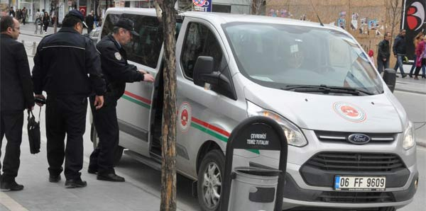
İCRA HARÇLARININ TÜRLERİ
7- Haciz Teslim ve Satış Harcı: Daire dışı görevlendirme sonucu yapılan icrai işlemlerin karşılığı olarak her bir işlem için alınan maktu harçtır. (2023 Yılı 633,60 TL)

Slide 14
İCRA HARÇLARININ TÜRLERİ
8- Tahsil Harcı:
Harç alacağı icranın yerine getirilmesi ile doğar matrah ise takip talebini aşmamak şartıyla tahsil edilen miktar üzerinden hesaplanır.
Tahsil harcı ödeme emrinin tebliği ile doğar. Tebliğ yok ise tahsil harcı alınmaz.
Takip açıldıktan sonra yapılan masraf, vekalet ücreti ve takip sonrası faizden harç alınmaz

Slide 15
İCRA HARÇLARININ TÜRLERİ
9- Merkezi Takip Sistemi (MTS) Harcı: Abonelik sözleşmelerinde ve bu sözleşmelerin ifası amacıyla tüketiciye sunulup bedeli faturaya yansıtılan mal ve hizmetten kaynaklanan para alacaklarına ilişkin haciz yoluyla ilamsız icra takiplerinin merkezi takip sistemi üzerinden başlatılması durumunda alınması gereken harçtır. Başvurma harcından düşük olamaz.

Slide 16
Tahsil Harcında Oranlar Nelerdir ?
Ödeme emrinin tebliğinden sonra hacizden önce ödenen paralardan ve maaş ödemelerinden % 4,55
Haciz işleminden sonra satıştan önce ödenen paralardan % 9,10
Satıştan sonra ödenen paralardan %11,38
Merkezi Takip sisteminde takibe konu alacak tutarı üzerinden % 2

Slide 17
Tahsil Harcında Oranlar Nelerdir ?
Ödeme emrinin tebliğinden sonra hacizden önce vazgeçme, feragat ve haricen tahsil halinde %2,27
Kesinleşmiş takiplerde Hacizden sonra satıştan önce vazgeçme, feragat ve haricen tahsil halinde %4,55
Satıştan sonra vazgeçme, feragat ve haricen tahsil halinde ise alınması gereken harcın tamamı alınır.

Slide 18
İCRA HARÇLARININ TÜRLERİ
9- İflas Harcı:
İflas organları tarafından yerine getirilen ve bir cebri tasfiye usulü olan iflasta maktu defter tutma harcı, iflas başvurma harcı, tahsil harcı şeklinde tahsil edilen harçtır.
2023 Yılı için iflas harçları ;
Maktu iflas başvurma harcı 444,60.TL
Maktu iflas defter tutma harcı 414,60.TL

Slide 19
TAPU SATIM HARCI
Tapu satım harcı yapılan ihaleden sonra ortaya çıkar ve matrahı ihale bedelidir. Tapu satım harcı binde 20 olup, 31/03/2019 tarihine kadar binde 15’e çekilmiştir.
Satış memuru bu harcın ihale bedelinden ödenmesinden sorumludur.
İhale alıcısı aynı zamanda hissedar ise hissesi düşülerek satın aldığı hisse ölçüsünde tapu satım harcı öder.

Slide 20
İCRA HARÇLARINDA BİLİNMESİ GEREKENLER
İcra ve İflasta harçların sorumlusu borçlu olup ayrıca hüküm ve takibe gerek kalmaksızın dosya borcu ile birlikte tahsil edilir.(İİK Md 15)
Taraflardan herhangi birinin harç muafiyeti olmadığı sürece takip açılışında açılış harçları peşin alınır.
Değeri belli olmayan ilamlara ilişkin icra takiplerinde maktu yerine getirme harcı ayrıca alınır.

Slide 21
İCRA HARÇLARINDA BİLİNMESİ GEREKENLER
Yazılı sözleşme olsun veya olmasın taşınmazların ve gemilerin tahliyesine ilişkin İcra takiplerinde alınması gereken tahsil harcı bir yıllık kira bedelidir. Herhangi bir bedel yoksa bu süreye tekabül edilecek bir bedel üzerinden hesaplanır.( H.K. Md.18)
Konut finansmanından kaynaklı alacaklar ile TOKİ başkanlığına rehin ile temin edilmiş alacakların takibinde harç oranları ¼ oranında uygulanır.(2499 Sayılı Sermaye Piyasası Kanunu 38/A ile H.K 1sayılı tarife)

Slide 22
İCRA HARÇLARINDA BİLİNMESİ GEREKENLER
Tahsil harcı ödeme emrinin tebliği işlemi ile birlikte doğar. Ödeme emri tebliğ edilmeden borç ödenmesi halinde harç hesaba katılmaz. (12. Hukuk Dairesi 2015/32585 E. , 2016/8753 K.)
İhtiyati haciz aşamasında yapılan ödemelerde feragat, vazgeçme ve haricen tahsil durumunda haç alınmaz.
Borçlunun menkul veya gayrimenkulleri üzerinde haciz bulunsa dahi maaştan gelen paradan %4,55 oranında harç alınır.

Slide 23
İCRA HARÇLARINDA BİLİNMESİ GEREKENLER
Ödeme emrinin tebliğinden sonra her türlü feragat, vazgeçme ve haricen tahsil beyanlarında alınması gereken harcın yarı oranında harç alınır. (H.K. MD 23)
Muhabere yolu ile gönderilecek olan takiplerde alınması gereken harçlar muhabere evrakını teslim alan icra müdürlüğünce tahsil edilir.

Slide 24
İCRA HARÇLARINDA BİLİNMESİ GEREKENLER
Yabancı para alacaklarında alacağın tamamen tahsil edildiği tarihteki merkez bankası döviz satış kuruna göre belirlenecek miktar üzerinden harç alınır.

Slide 25
İCRA HARÇLARINDA BİLİNMESİ GEREKENLER
Borcun tahsil edilerek dosyaya paranın alınmasından sonra takipten ya da alacaktan feragat edilmesi halinde harç tam olarak alınır.(H.K. Md.23 )
Takipten vazgeçilmesi halinde alınması gereken harcın mükellefi alacaklı olup, haricen tahsil beyanının verilmesi halinde mükellefi borçludur.
Dosyanın yenilenmesi aşamasında farklı usuller bulunmaktadır.

Slide 26
İCRA HARÇLARINDA BİLİNMESİ GEREKENLER
Alacağı genişleten işlemler olması halinde genişleyen kısım yönünden takibe başvuru harcı alınarak devam edilir.( örneğin itirazın iptali kararında alacağın artması veya nafakanın artırılması kararının ibrazı.. gibi)

Slide 27
İCRA HARÇLARINDA BİLİNMESİ GEREKENLER
Takibin iptali veya ödeme emri tebliğ edilmeden borcun ödenmesi hallerinde, talep edilmesi durumunda peşin harcın iadesine karar verilir.
İtirazın iptali davası aşamasında talep halinde peşin harç mahsubu derkenar şeklinde yapılır. (H.K 29 Md.)
Takip dosyasında talep edilen her türlü haciz kaldırma işlemleri harca tabi olup yarı oranında harç tahsil edilir.

Slide 28
İCRA HARÇLARINDA BİLİNMESİ GEREKENLER
İpotekli ve rehinli takiplerde hacizden bahsedilemeyeceğinden dolayı haricen tahsil feragat/vazgeçme beyanlarında harç %2,27 oranında alınacaktır.
Takip talebi olmayan ipotekli bir taşınmazın başka bir alacaklı tarafından haczettirilip satılması halinde ipotek alacaklısına para ödenirken %2,27 oranında tahsil harcı alınır.

Slide 29
İCRA HARÇLARINDA BİLİNMESİ GEREKENLER
Birden fazla taşınmaza konu ipotek takiplerinde taşınmazlardan birinin üzerindeki 150/C Şerhinin kaldırılmasının talep edilmesi halinde taşınmaz bedeli üzerinden değil takip çıkışı üzerinden harç alınması gerekir.
(Y.12. HD. 06.03.2017 T. E: 2016/21696, K: 3243)

Slide 30
İCRA HARÇLARINDA BİLİNMESİ GEREKENLER
İcra Dairelerince tahsil edilen tahsil harcı aynı gün ilgili Vergi Dairesine yatırılır.(H.K 133 Md)
İcra işlemlerinden alınacak harçlar ödenmedikçe müteakip işlemlere devam olunmaz.( H.K. 30 md)
Süresinde ödenmeyen harçlar icra müdürlüğü tarafından 15 gün içerisinde ilgili Vergi Dairesine ihbar edilir, harç tahsili vergi dairesince yapılır.( H.K 37 Md)

Slide 31
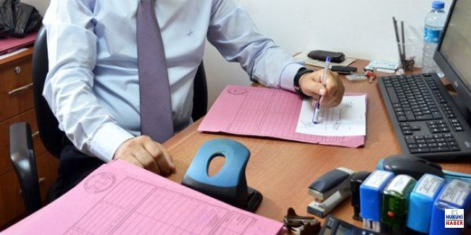
HARÇ MUAFİYET VE İSTİSNALARI
NELERDİR?

Slide 32
İSTİSNA VE MUAFİYET
TANIMI VE KAPSAMI
* Harçlar kanunu ve diğer özel kanunlarda kendisine harç konusunda imtiyaz tanınan kişi veya kurumların taraf oldukları takiplerde yasal haklarını kullanmasıyla oluşan fiili durumdur.
* Muafiyet hali, tarafı kapsamakta iken istisna hali ise yapılan işlemi kapsamaktadır.

Slide 33
MUAFİYET HALLERİ
Tarafa yasal hak tanıyan muafiyet hali 492 sayılı Harçlar Kanununun 14. maddesi ve bir kısım özel kanunlarda düzenlenmiştir. Bunlardan bazıları;
Genel Bütçe Kapsamındaki Kamu Kurumları
Düzenleyici ve Denetleyici Kurumlar
Sosyal Güvenlik Kurumları:
Özel Kanunlarda Belirtilen Kurum ve Kuruluşlar

Slide 34
İSTİSNA HALLERİ
Harçlar Kanununun 13. Maddesinde ve özel kanunlarda istisna hallerinden bahsedilmiş olup bunlardan bazıları;
Ticari senetler hariç olmak üzere değeri 50,00.TL yi geçmeyen dava ve takipler,
Ayda 100,00.TL yi geçmeyen nafakaya ait takipler,
İİK.nun 270. Maddesine göre hapis hakkı için tutulacak defter işlemleri

Slide 35
24/12/2017 tarihli Resmi Gazete ile yürürlüğe giren 696 Sayılı Kanun Hükmünde Kararname ile Vakıfbank’ın sermayesindeki kamu payı %50’nin altına düşünceye kadar, kredi alacaklarının tahsili amacıyla Banka tarafından açılmış veya açılacak dava veya takiplerde harçtan ve cezaevi harcından muafiyet vardır.

Slide 36
İSTİSNA HALLERİ
Tasarruf Mevduatı Sigorta Fonu ve devraldığı bankalara ait alacakların 5411 sayılı Kanun gereği salt (yarıdan bir fazla) hissesi TMSF’ye geçmesi ya da TMSF’de bulunması halinde, borçlu tarafından ödenmesi gereken tahsil harcı da dâhil her türlü vergi, resim, harç ve masraflardan muaf olduğu gibi ayrıca Cezaevi yapı pulu bedelinden de muaf tır. (12. HD. 07.11.2016 T. E: 19423, K: 23007)

Slide 37
İSTİSNA HALLERİ
Tarım Kredi Kooperatifleri her ne kadar 1581 sayılı özel kanununun 19 maddesi gereğince her türlü harçtan, vergiden ve cezaevi harcından muaf olduğu belirtilmiş ise de; Tarım Kredi Kooperatiflerinin harçtan muaf ( bağışık ) olmadığına ilişkin Yargıtay kararları uyarınca davacı Kooperatifin harçtan muaf olmadığının bilinmesi gerektiği. (1. HD. 21.10.2015 T. E: 2014/10128, K: 12243 ve 19. HD. 05.07.2017 T. E: 2016/9910, K: 5633 )

Slide 38
İSTİSNA VE MUAFİYET AYRIMI
Muafiyet tarafı ilgilendirmekte olup istisna ise yapılan işlemi kapsamaktadır.

Slide 39
HARÇTA SORUMLULUK
İcra ve İflas harçlarını Kanun tayin eder. Kanunda aksi yazılı değilse bütün harç ve masraflar borçluya ait olup; netice de ayrıca hüküm ve takibe hacet kalmaksızın tahsil edilir. ( İİK 15 md)

Slide 40
İKİNCİ BÖLÜM
İCRA HUKUKUNDA
VERGİLER

Slide 41
VERGİ NEDİR ?

Slide 42
VERGİ NEDİR ?
Devletin; Kamu hizmetlerini karşılamak amacıyla herkesin ödeme gücüne göre kişilerden ve kurumlardan yasalar çerçevesinde tahsil ettiği paralardır.

Slide 43
VERGİLER İLE İLGİLİ MEVZUAT
Katma Değer Vergisi Kanunu
Gelir Vergisi Kanunu
Damga Vergisi Kanunu
Veraset ve İntikal Vergisi Kanunu
Emlak Vergisi Kanunu
Motorlu Taşıtlar Vergisi Kanunu

Slide 44
VERGİ TÜRLERİ
KATMA DEĞER VERGİSİ
Katma Değer Vergisi dolaylı bir vergi olup kısa adı KDV’dir.
İcra ve İflas Hukukunda Katma Değer Vergisi ihale satışlarında ortaya çıkmaktadır.

Slide 45
KATMA DEĞER VERGİSİNİN ORANLARI
Binek Araçlar ve Jipler: %1
Kamyon Kamyonet gibi Binek olmayan araçlar: %18
Motor gücü 90 KW’e kadar olan traktörler: %8
Biçer döverler: %10
Motor Gücü 90 KW ve üstü traktör ve iş makineleri: %18

Slide 46
KATMA DEĞER VERGİSİNİN ORANLARI
Net alanı 150 m² kadar olan konutlar : %1
Net alanı 150 m² üstü olan konutlar : %20
Tarım arazileri ve arsalar : %18
Binek vasfı kazanmış yani arkası camlı koltuklu, emniyet kemeri tertibatı takılmış, sürücü ile bölmesi bulunmayan hafif ticari araçlar: % 1
Tekstil ürünleri ve makinelerinde : %8
Gıda ürünleri : %8
Tıbta kullanılan araç, gereç ve ameliyat malzemeleri: %8

Slide 47
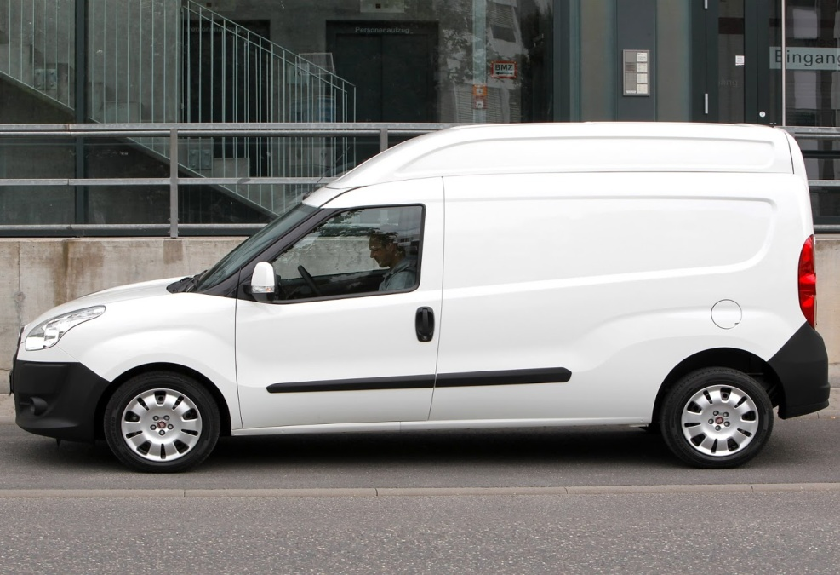
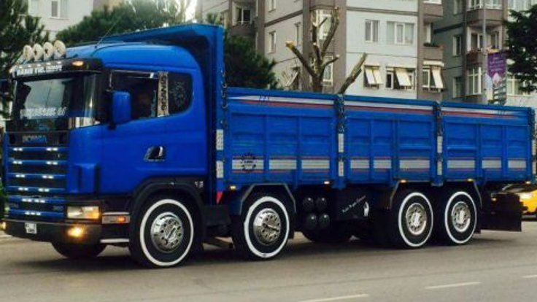
KATMA DEĞER VERGİSİNİN ORANLARI
%18

Slide 48
KATMA DEĞER VERGİSİNİN ORANLARI
%1

Slide 49
KATMA DEĞER VERGİSİNİN
İCRA HUKUKUNDA UYGULAMA ALANLARI
İcra satışlarında ortaya çıkan Katma Değer Vergisi alacağı ihalenin kesinleşmesiyle doğar.
İhale kesinleşinceye kadar Katma Değer Vergisi ve Damga Vergisinin istenemeyip, kesinleşmekle birlikte talep edilebilir hale geleceğinden, kesinleşme sonrası verilen süre içerisinde yatırılmaması ihale kararının kaldırılması sonucunu doğurur. (İİK. 133 Md)

Slide 50
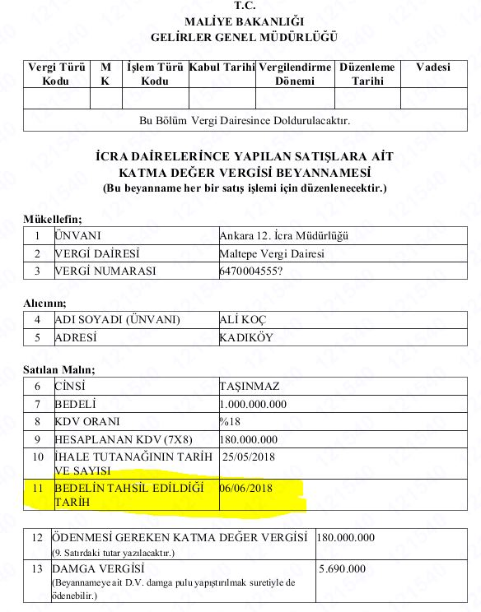
KATMA DEĞER VERGİSİNİN
İCRA HUKUKUNDA UYGULAMA ALANLARI
İhale satışları sonrası düzenlenecek olan KDV beyannamesine paranın tahsil edildiği tarih olarak KDV bedelinin tahsil edildiği yani beyannamenin düzenlendiği tarih yazılmalıdır.

Slide 51
KATMA DEĞER VERGİSİNİN
MUAFİYET VE İSTİSNA HALLERİ
Varlık yönetim şirketleri; bankalar, özel finans kurumları ve diğer mali kurumlardan devraldığı alacaklarının tahsili amacıyla bu alacakların teminatını oluşturan mal ve hakların satışı ile aynı kanuna göre finansal yeniden yapılandırma çerçeve anlaşmaları hükümleri kapsamında yeniden yapılandırılan borçların ödenmemesi nedeniyle bu borçların teminatın oluşturan mal ve hakların satışı KDV ‘den ve Damga Vergisinden muaftır. (4743 sayılı kanun)

Slide 52
KATMA DEĞER VERGİSİNİN
MUAFİYET VE İSTİSNA HALLERİ
Bankaların borçlu olanların ve kefillerinin borçlarına karşılık taşınmaz ve iştirak hisselerini alacaklı banka tarafından alacağa mahsuben alınması halinde Banka, KDV‘den ve Damga Vergisinden istisnadır. (Menkullerde istisna söz konusu değildir.)

Slide 53
KATMA DEĞER VERGİSİNİN
MUAFİYET VE İSTİSNA HALLERİ
Sermaye piyasası kanunu 38/A maddesinde tanımlanan konut finansmanı amacıyla teminat gösterilen veya ipotek konulan konutun, konut finansmanı kuruluşları, TOKİ Başkanlığı, ipotek finansmanı kuruluşları ya da üçüncü kişilere satışı KDV ‘den muaftır.

Slide 54
KATMA DEĞER VERGİSİNİN
MUAFİYET VE İSTİSNA HALLERİ
Ortaklığın giderilmesi suretiyle yapılan satışlarda ihale alıcısının taşınır veya taşınmaz malı hissedarı olması halinde kendi hissesine isabet eden bedel satış bedelinden mahsup edilerek kalan kısım üzerinden KDV hesaplaması yapılır. Ancak bilinmelidir ki Damga Vergisi tam olarak alınır.

Slide 55
KATMA DEĞER VERGİSİNİN
MUAFİYET VE İSTİSNA HALLERİ
Konut ve Ticari Araç satışlarında KDV indirimine gidilmiş olup; 31/03/2019 ( Bu tarih dahil) tarihine kadar yapılacak Konut satışlarında % 18 olan KDV oranı % 8 olarak uygulanması ve Ticari araç satışlarında da % 18 olan KDV oranı %1 olarak uygulanması gerekir.

Slide 56
KATMA DEĞER VERGİSİNDE
SORUMLULUK

Slide 57
KATMA DEĞER VERGİSİNDE
SORUMLULUK
İcra satışlarında KDV bedeli İhale Alıcısı tarafından yatırılır. Ancak KDV Beyannameleri İcra Müdürlükleri tarafından düzenlenmesi nedeniyle ihale alıcısı ile birlikte müteselsil sorumludur.
Katma Değer Vergisi Beyannameleri (herhangi bir satış işlemi olmasa bile) vergilendirme dönemini takiben ayın 24. Günü akşamına kadar yapılır. ve 26.günü akşamına kadar ödenmesi gerekir.

Slide 58
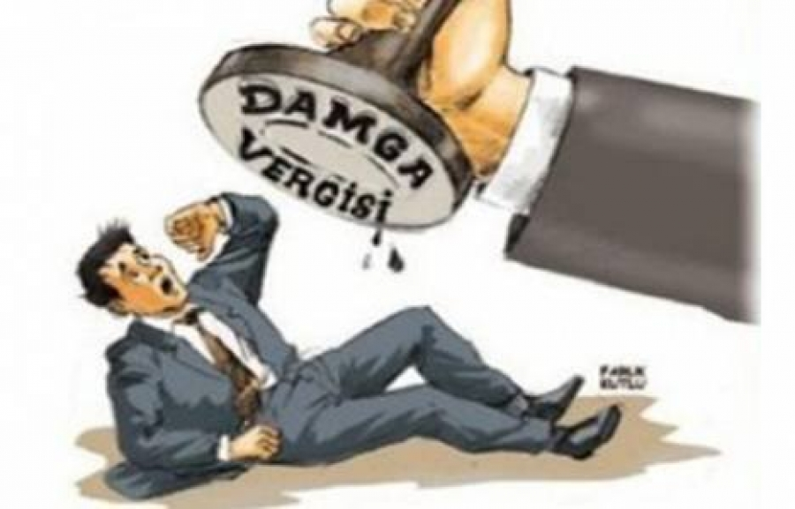
DAMGA VERGİSİ

Slide 59
DAMGA VERGİSİ
İcra ve İflas Hukukunda Damga Vergisi ihale satışlarında, muafiyet söz konusu olmayan her türlü sözleşmede, kefaletlerde, resmi kurumlar namına şahıslara ödenen paralar ve ücretlerde ortaya çıkmaktadır.

Slide 60
DAMGA VERGİSİ ORANLARI
İhale damga vergisi ‰ 5,69
İcra dairelerinde resmi daireler namına şahıslara ödenen paralardan ‰ 7,59
Kira sözleşmelerinden sözleşme bedeli üzerinden ‰ 1,89
Belirli bir miktarı içeren sözleşme ve protokoller üzerinden ‰9,48
İcra kefilliğinde kefil olunan miktar üzerinden ‰ 9,48
Temliknamelerde ‰ 9,48
Şahıslara ödenen ücret ödemelerinden ‰ 7,59

Slide 61
DAMGA VERGİSİ’NİN İCRA VE İFLAS HUKUKUNDA UYGULAMA ALANLARI
Damga vergisi, İcra Müdürlüğünce vergiyi doğuran işlem yapıldığı veya öğrenildiği anda tahakkuk eder. (Ör. Sözleşmenin Sunulması, Bilirkişi Ödemesinin Yapılması,)
İcra Müdürlüğü, Alınması gereken vergiyi ilgilisinden tahsil eder ve aynı gün içerisinde ilgili vergi dairesine yatırır.
İlgilisi tarafından Damga Vergisi yatırılmadığı takdirde Vergi Dairesine ihbarda bulunur.

Slide 62
DAMGA VERGİSİ’NİN İCRA VE İFLAS HUKUKUNDA UYGULAMA ALANLARI
Verginin yatırılmaması takip işlemlerinin devamını etkileyen bir husus olmayıp takip işlemleri aynı şekilde devam eder.
Bir sözleşmede birbirinden tamamen ayrı birden fazla işlemin bulunması durumunda bunların her birinden ayrı ayrı vergi alınır.(Ör. Düzenlenen bir satım sözleşmesinde hem gayrimenkul satışının gösterilmesi hem de, gayrimenkulün kiralanmasına ilişkin akdin eklenmesi durumunda bunların her birinden ayrı ayrı vergi alınır.)

Slide 63
DAMGA VERGİSİ’NİN İCRA VE İFLAS HUKUKUNDA UYGULAMA ALANLARI
Bir Sözleşmede birden fazla işlem olması, birden fazla kefil bulunması ve işlemlerin birbirine bağlı olması halinde damga vergisi en yüksek vergi alınmasını gerektiren işlem üzerinden alınır. (Ör. Kira Sözleşmelerinde kiracının yanında kefilinde imzasının bulunması durumunda damga vergisi kefalet üzerinden %o 9.48 oranında alınır.) (Md. 6)

Slide 64
DAMGA VERGİSİNDE
MUAFİYET VE İSTİSNALAR
Varlık yönetim şirketleri; bankalar, özel finans kurumları ve diğer mali kurumlardan devraldığı alacaklarının tahsili amacıyla bu alacakların teminatını oluşturan mal ve hakların satışı ile aynı kanuna göre finansal yeniden yapılandırma çerçeve anlaşmaları hükümleri kapsamında yeniden yapılandırılan borçların ödenmemesi nedeniyle bu borçların teminatın oluşturan mal ve hakların satışı Damga Vergisinden istisnadır. (4743 sayılı kanun)

Slide 65
DAMGA VERGİSİNDE
MUAFİYET VE İSTİSNALAR
Bankaların borçlu olanların ve kefillerinin borçlarına karşılık taşınmaz ve iştirak hisselerini alacaklı banka tarafından alacağa mahsuben alınması halinde Damga Vergisinden istisnadır. (menkullerde istisna söz konusu değildir.)
Meskenlere ait kira sözleşmeleri kefalet bulunsa bile damga vergisinden istisnadır.
Genel bütçeye tabi olmayan kamu kurumlarının borçlu olduğu dosyalarda resmi kurumlar namına yapılan ödemeler de damga vergisi kesintisi yapılmaz.

Slide 66
DAMGA VERGİSİNDE
SORUMLULUK
Damga vergisinin sorumlusu kâğıtları imza edenlerdir. İcra Müdürlükleri kendilerine ibraz edilen sözleşme/protokol vb. kâğıtların Damga Vergisinin ödenip ödenmediğini aramaya ve vergisi hiç ödenmemiş veya noksan ödenmiş olanları bir tutanakla tespit etmeye veya bunları tutanak düzenleyerek vergi dairesine göndermeye mecburdur.
Damga vergisinden muaf olan Kurumlar ile kişiler arasında düzenlenen kâğıtlardan damga vergisinin ödenmesinden kişiler sorumludur.

Slide 67
GELİR VERGİSİ

Slide 68
GELİR VERGİSİ
İcra ve İflas Hukukunda, şahıslara yapılan ücret ödemelerinde ortaya çıkmaktadır. (bilirkişi, vergi mükellefi olmayan yedieminler vb.)

Slide 69
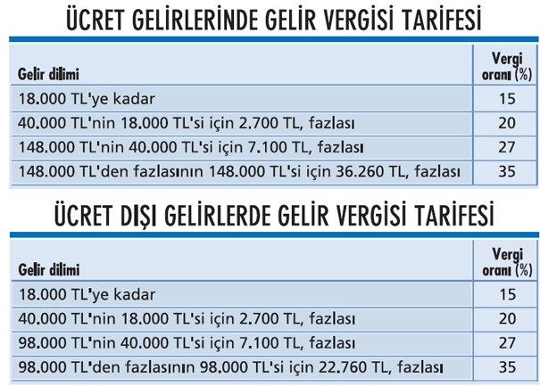
GELİR VERGİSİ ORANLARI

Slide 70
GELİR VERGİSİNİNUYGULAMA ALANI
Gelir vergisi, icra dosyasından yapılan ücret ödemesi sonucunda ortaya çıkar, ödeme sonucu dosyada ayrılan vergi miktarı beyanname düzenlenerek aynı gün ilgili vergi dairesine yatırılır. (Ör. Bilirkişi Ödemeleri)

Slide 71
GELİR VERGİSİNDE
SORUMLULUK
Yapılan ödemelerden Gelir Vergisinin Eksik kesilmesi veya kesilmemesi durumunda, Ödemenin yapıldığı kişi ile işlemi yapan memur müteselsilen sorumludur.
Kesilen Verginin vergi dairesine geç gönderilmesi veya gönderilmemesi durumunda işlemi yapan memur sorumludur.

Slide 72
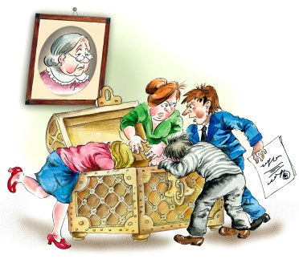
VERASET VE İNTİKAL VERGİSİ

Slide 73
VERASET VE İNTİKAL VERGİSİ
Bedelsiz ve karşılıksız olarak elde edilen gelir kaynaklarından alınan vergidir.
Şahıs; miras, vasiyet vb. sebeplerle servete sahip olduğunda veraset ve intikal vergisi, bağış ve başkaca yollardan servet sahibi oluyorsa intikal vergisi ödemekle yükümlüdür.
İcra ve İflas Hukukunda Veraset ve İntikal Vergisi takip alacaklısının vefatı halinde mirasçıların dosyaya dahil edilmesi hallerinde yapılan ödemelerde ortaya çıkmaktadır.

Slide 74
VERASET VE İNTİKAL VERGİSİ
ORANLARI
İlk 290.000 TL için veraset yolu ile intikallerde %1,
Sonra gelen 700.000 TL için %3,
Sonra gelen 1.500.000 TL için %5,
Sonra gelen 2.700,000 TL için %7,
Matrahın 5.190,000.TL ‘yi aşan kısmı için %10

Slide 75
VERASET VE İNTİKAL VERGİSİNİN
İCRA İFLAS HUKUKUNDA
UYGULAMA ALANI
Veraset ve intikal vergisi tahakkuk eden işlemlerde ilişik kesme belgesi taraflardan istenir. Bu belge ibraz edilmediği takdirde veraset yolu ile intikallerde %5 oranında Veraset ve İntikal vergisi karşılığı olarak dosyada muhafaza edilir. Diğer kısımlar ilgilisine ödenir.
Kesintiyi yapan icra müdürü muhafaza ettiği parayı en geç 1 hafta içerisinde vergi dairesine yatırır ve yazı ile bildirir. (V.İ.V. Kanunu M.17/2)

Slide 76
VERASET VE İNTİKAL VERGİSİNDE
SORUMLULUK
Yapılan ödemelerden Veraset ve İntikal Vergisinin eksik kesilmesi veya kesilmemesi durumunda, ödemenin yapıldığı kişi ile işlemi yapan memur müteselsilen sorumludur.
Kesilen verginin vergi dairesine geç gönderilmesi veya gönderilmemesi durumunda işlemi yapan memur sorumludur.

Slide 77
EMLAK VERGİSİ

Slide 78
EMLAK VERGİSİ
Her yıl düzenli olarak Belediyeler tarafından tahsil edilen bina, arsa, arazi ya da iş yeri gibi taşınmaz mal varlıklarından alınan sürekliliği olan vergidir.

Slide 79
EMLAK VERGİSİNİN
ORANLARI
Mesken : Büyükşehirlerde ‰2, diğer yerlerde ‰1
İş yeri: Büyükşehirlerde ‰4, diğer yerlerde ‰2
Arsa: Büyükşehirlerde ‰6, diğer yerlerde ‰ 3
Arazi: Büyükşehirlerde ‰2, diğer yerlerde ‰ 1

Slide 80
EMLAK VERGİSİ’NİN İCRA VE İFLAS HUKUKUNDA UYGULAMA ALANLARI
İcra ve İflas Hukukunda taşınmaz satışlarında ortaya çıkmaktadır, İhale bedelinin dosyaya alınarak ihalenin Kesinleşmesine ve Tescil işlemine müteakip İhale bedeli içinden rüçhanlı olarak ödenir. İhaleden veya sıra cetvelinden önce ilgili kurumlardan sorulması, güncel borç miktarlarının öğrenilmesi gerekmektedir.

Slide 81
EMLAK VERGİSİ’NİN İCRA VE İFLAS HUKUKUNDA UYGULAMA ALANLARI
İpotekli taşınmazlarda İcra İflas Kanunu 206. Maddede ve 6183. Sayılı kanunda değişiklik yapılarak emlak vergisi rüçhan olmaktan çıkartılmış olup; satışı yapılan taşınmaz üzerinde ipotek var ise öncelikle ipotek bedeli ödenip, kalan para olması durumunda Emlak Vergisi ödenir.

Slide 82
EMLAK VERGİSİNDE
SORUMLULUK
Yapılan ödemelerden Emlak Vergisinin eksik alınması veya alınmaması durumunda, hem alıcı, hem eski malik hem de işlemi yapan memur müteselsilen sorumludur.

Slide 83
MOTORLU TAŞITLAR VERGİSİ
(MTV)

Slide 84
MOTORLU TAŞITLAR VERGİSİ
(MTV)
Her yıl düzenli olarak Vergi Daireleri tarafından alınan motorlu taşıtın cinsine, özelliklerine göre değişen ve her yıl güncellenen vergidir.

Slide 85
MOTORLU TAŞITLAR VERGİSİ
ORANI
Maliye Bakanlığı tarafından her yıl motorlu taşıtların yaşı, motor gücü gibi özellikleri dikkate alınarak maktu olarak hesaplanmaktadır.

Slide 86
MOTORLU TAŞITLAR VERGİSİ

Slide 87
MOTORLU TAŞITLAR VERGİSİ’NİN İCRA VE İFLAS HUKUKUNDAKİ UYGULAMA
ALANI
İcra ve İflas Hukukunda Motorlu Taşıt satışlarında ortaya çıkmaktadır, İhale bedelinin dosyaya alınarak ihalenin Kesinleşmesine ve tescil işlemine müteakip İhale bedeli içinden rüçhanlı olarak ödenir. İhaleden veya sıra cetvelinden önce ilgili kurumlardan sorulması, güncel borç miktarlarının öğrenilmesi gerekmektedir.

Slide 88
MOTORLU TAŞITLAR VERGİSİ’NİN İCRA VE İFLAS HUKUKUNDAKİ UYGULAMA ALANI
Rehinli taşıtlarda İcra İflas Kanunu 206. Maddede ve 6183. Sayılı kanunda değişiklik yapılarak Motorlu Taşıtlar Vergisi rüçhan olmaktan çıkartılmış olup; satışı yapılan Taşıtın üzerinde Rehin var ise öncelikle Rehin bedeli ödenip, kalan para olması durumunda Motorlu Taşıtlar Vergisi ödenir.

Slide 89
MOTORLU TAŞITLAR VERGİSİNDE
SORUMLULUK
Yapılan ödemelerden Motorlu Taşıtlar Vergisinin eksik alınması veya alınmaması durumunda, hem alıcı, eski malik hem de işlemi yapan memur müteselsilen sorumludur.

Slide 90
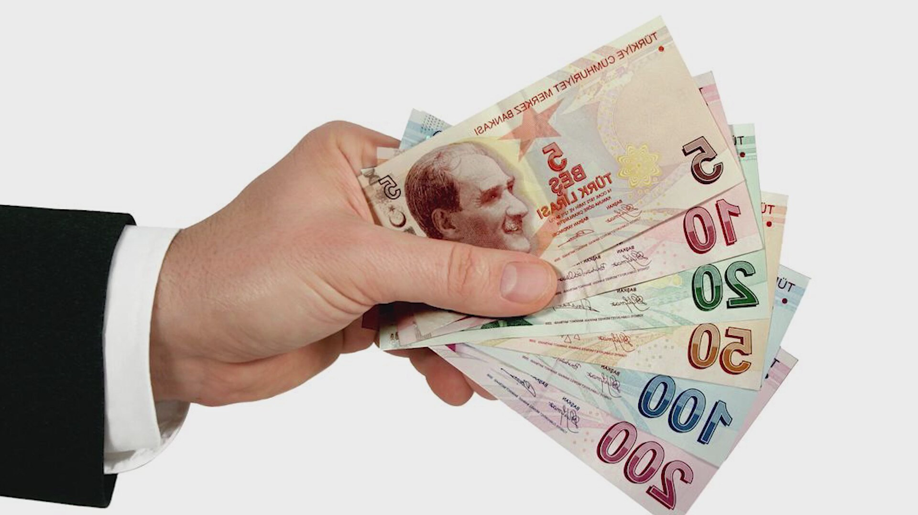
İCRA İFLAS HUKUKU’NDA
MASRAFLAR

Slide 91
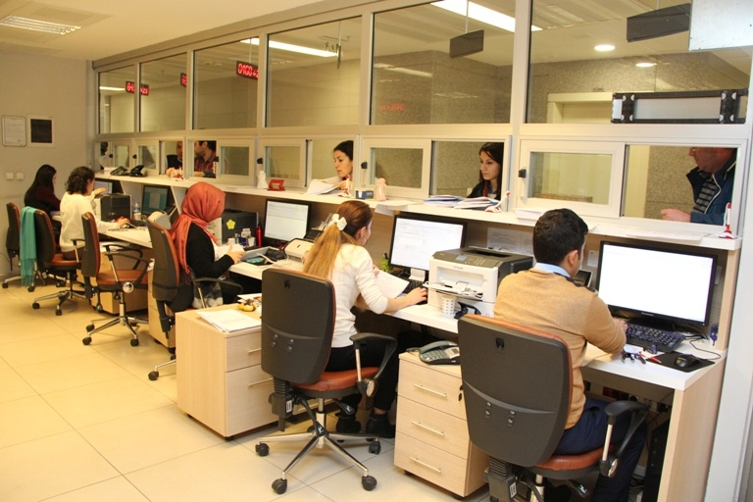
MASRAFLAR
İcra müdürlüklerinin icra işlemlerini eksiksiz bir şekilde yürütebilmeleri için sarf ettikleri harcamalardır.

Slide 92
İLGİLİ MEVZUAT HÜKÜMLERİ
2004 sayılı İcra ve İflas Kanunu,
1136 sayılı Avukatlık Kanunu
İcra ve İflas Kanunu Yönetmeliği
Lisanslı Yediemin Depoları Yönetmeliği
İcra ve İflas Kanununun Tatbikatına dair Nizamname
Avukatlık Asgari Ücret Tarifesi
2464 sayılı Belediye Gelirleri Kanunu

Slide 93
MASRAF ÇEŞİTLERİ
Takip Ve Tebliğ Masrafları
Haciz ve Muhafaza Masrafları
Satış ve Paylaştırma Masrafları
Tellaliye Harcı (ücreti)
İcra Vekalet Ücreti

Slide 94
İCRA VE İFLAS HUKUKU’NDAKİ UYGULAMA ALANI
Kanunda aksi yazılı olmadığı müddetçe bütün masraflar borçluya ait olup sonuçta ayrıca hüküm ve takibe gerek kalmaksızın borçludan tahsil edilir. (İİK.nun 15. Maddesi)
Ödeme emri tebliğ gideri, yazışma için posta giderleri, haciz ve muhafaza giderleri, daire dışı işlemler için kullanılan vasıta giderleri, yediemin ücreti, satış giderleri (gazete ilan ücreti, tebligat ücreti vb.), bilirkişi ücreti bu kapsamda yer alır.

Slide 95
İCRA VE İFLAS HUKUKU’NDAKİ UYGULAMA ALANI
Alacaklısı tarafından yapılması istenen işin karşılığı olan masraf alacaklı tarafından peşin olarak ödenir ve takibin sonunda haksız çıkarsa takip sonucunda dosya hesabında borçluya yükletilir. (İİK. Nun 15/1 ve 59/1)
Alacaklı tarafından borçlunun itirazının tebliğini karşılayacak şekilde peşin tebligat gideri alınır.
İcra ve İflas Kanunun 59, 88/2., 90 ve 92, 150/G Maddesi gereği takdir edilecek olan işletme ve muhafaza avansı alacaklıdan peşin olarak tahsil edilir.

Slide 96
İCRA VE İFLAS HUKUKU’NDAKİ UYGULAMA ALANI
Muhafaza ve araç yakalama işlemleri esnasında avans olarak en az 6 aylık muhafaza gideri dikkate alınır. Araçlar dışındaki mahcuz mallar yönünden ise her biri için kapladıkları alana göre yediemin ücreti takdir edilir.
İflas tasfiyesinde ilan, tebliğ, satış ve muhafaza, iflas idaresi ücretleri, yediemin ücreti, bilirkişi ücreti iflas gideri olup iflas talep eden tarafından iflas davasında peşin olarak mahkemeye yatırılır. (İİK.nın 160. Maddesi)
Haczin kalkmasına sebep olan alacaklı o mahcuza yönelik olarak haczin konulması ve muhafazası gibi tüm giderlerden sorumlu olur. (İİK .nın 110/3)

Slide 97
TELLALİYE ÜCRETİ
İcra Müdürlüklerince belediye sınırları içinde mezat yerlerinde menkul ve gayrimenkul mal ve ürünlerin satışı için yapılan görevlendirme sonucu hesaplanarak ödenen ücrettir.
Tellaliye harcın matrahı tüm ihale bedeli olup ihale alıcısı hissedar olsa bile tüm ihale bedeli üzerinden yatırtılır.
Tellaliye harcı, ihalenin kesinleşmesiyle doğar.
Tellaliye harcı satış bedeli üzerinden % 1 + 1,00 TL olarak hesaplanır.

Slide 98
İCRA VEKALET ÜCRETİ

Slide 99
İCRA VEKALET ÜCRETİ
Avukat ile takip edilen takiplerde, takip sonuçlanıncaya kadar yapılan bütün işlemlerin karşılığı olarak hesaplanan ücrettir.
İcra vekalet ücreti konusu para veya para ile değerlendirilebiliyor ise Avukatlık Asgari Ücret tarifesine göre kademeli olarak belirlenir. Takip miktarı 3.750,00 TL’ye kadar olan icra takiplerinde avukatlık ücreti maktu 450,00.TL dir. Ancak bu ücret asıl alacağı geçemez.

Slide 100
İCRA VE İFLAS HUKUKU’NDAKİ UYGULAMA ALANI
İcra vekalet ücreti borcun ödeme süresi içerisinde yatırılması halinde ¾ oranında uygulanır. Bu husus maktu vekalet ücreti için de geçerlidir.
Nafaka takiplerinde vekalet ücreti takip çıkışı üzerinden ya da maktu uygulanır.
Tahliye takiplerinden 1 yıllık kira bedeli üzerinden vekalet ücreti hesaplanır.

Slide 101
İCRA VE İFLAS HUKUKU’NDAKİ UYGULAMA ALANI
Değeri belli olmayan icra takiplerinde maktu vekalet ücreti uygulanır.
01/10/2011 yürürlük tarihli Hukuk Muhakemeleri Kanununda yapılan değişiklikle ahzu kabz yetkisi özel yetki olmaktan çıkartılmış olup bu tarihten sonra düzenlenen vekaletnamelerde ahzu kabz yetkisi olmasa bile paranın vekile ödenmesine engel bir durum bulunmamaktadır. (özel olarak ahzu kabz yetkisi hariç ibaresi gibi istisnalar hariç) HMK.74. Md.

Slide 102
İCRA VE İFLAS HUKUKU’NDAKİ UYGULAMA ALANI
Takip alacağı vekalet ücretine dayanmakta ise yukarıda belirtilen tarih sınırı ve yetki sınırı aranmaksızın ödeme vekile yapılabilir.
Kamulaştırma kanununa dayalı takiplerde ve 1983 yılından öncesine ait kamulaştırmasız el atma alacağına yönelik takiplerde alacağın miktarına bakılmaksızın maktu vekalet ücreti takdir edilir.

Slide 103
İCRA VEKALAT ÜCRETİNDE TARİFE
İlk 35.000 TL için %12
Sonra gelen 45.000 TL için %11
Sonra gelen 80.000 TL için %8
Sonra gelen 240.000 TL için %6
Sonra gelen 600.000 TL için %4
Sonra gelen 750.000 TL için %3
Sonra gelen 1.250.000 TL için %1,5
Sonra gelen 3.000.000 TL ve üzeri için %1

Slide 104
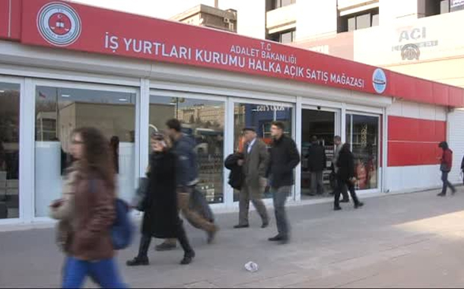
DÖRDÜNCÜ BÖLÜM
CEZAEVİ YAPI PULU BEDELİ

Slide 105
CEZAEVİ YAPI PULU BEDELİ
İcra dairelerince tüm takiplerde tahsil olunan paranın ilgilisine ödenmesi aşamasında ya da işlemin ifası sonucu maktu veya nispi kesinti yapılarak Adalet Bakanlığına bağlı birime aktarılan ve sorumlusu alacaklı olan kesintidir.

Slide 106
ORANLARI
Değeri belli olan takiplerde takip miktarı üzerinden %2,
Değeri belli olmayan takiplerde maktu olarak alınır.

Slide 107
İCRA HUKUKUNDAKİ UYGULAMA ALANI
Takip sonrası işleyen faiz ve masraflar, cezaevi yapı pulu matrahında dikkate alınmaz
Takipsiz alacağa katılan resmi kurumlara yapılan ödemelerde ödenen miktar üzerinden %2 cezaevi yapı pulu bedeli alınır.
Alacağın haricen tahsil edilmesi veya feragat/vazgeçme hallerinde cezaevi yapı pulu bedeli alınmaz.

Slide 108
İCRA HUKUKUNDAKİ UYGULAMA ALANI
Cezaevi bedeli alacaklıya ait olup sözleşme ile dahi borçluya yükletilemez.
Tahsil edilen cezaevi yapı pulu bedeli aynı gün ilgili Adalet Bakanlığı İş yurtları kurumu hesabına ödenir.
Kanunlarda açıkça cezaevi yapı pulu bedelinden muaf olduğu belirtilmeyen tüm kurum ve kuruluşlardan cezaevi yapı pulu bedeli alınır.

Slide 109
UYGULAMALAR:
1-Borçlu Ahmet hakkında uygulanan ihtiyati haciz kararı sonrası dosya borcunu yatırmak üzere İcra Dairesine gelir. Borçlu esas takibe geçilmediğini öğrenir. Kendisine çıkartılan hesap tablosunda harcın %9,10 olduğunu ve icra vekalet ücreti eklendiğini fark eder.
Borçlu harcın ve icra vekalet ücretinin hesaplanmaması yönünde gerekli itirazını yapar. İcra müdürü ben bu ödemeyi takip kesinleşmeden yapamam onun içinde harç yatırmanız gerekir diyerek reddeder.
Soru 1: Borçlunun itirazı haklı mıdır? Neden?
Soru 2: İcra Müdürünün söylediği şekilde para ödenirken takibin kesinleşmesini beklemek zorunlu mudur? Açıklayınız.

Slide 110
UYGULAMALAR:
2- Alacaklı vekili cezaevi müdürünün terfisi iddiaları nedeniyle Adalet Bakanlığı aleyhine Asıl alacak 230,00.TL faiz 3.500,00.TL gecikme bedeli olarak da 480,00.TL olan ilamsız icra takibi yapar.
Borçlu Adalet Bakanlığı vekili ödeme süresinde borcunu ödemek üzere daireye gelir.
Soru 1: Bu konuda ilamsız takip yapılabilir mi? Açıklayınız.
Soru 2: Vekalet Ücreti 337,50.TL olarak hesaplanmıştır. Doğru mudur? Neden?
Soru 3: Ödeme esnasında Cezaevi Harcı Tahsil edilir mi?
Soru 4: İlamsız takip olması nedeniyle harç alınmalı mıdır?
Soru 5: Ödeme esnasında Damga Vergisi alınmalı mıdır?

Slide 111
TEŞEKKÜRLER...
Mehmet ELDİVAN Trabzon İcra Müdürü
Süleyman KALKAN Bursa İcra Müdür Yardımcısı
Ayşe SEZGİN Eskişehir İcra Müdür Yardımcısı

